Slide 1
ENTREGÁVEIS DE UX
Um pouco mais sobre documentação.

Slide 2
Um pouco mais sobre wireframes!
VOCÊ JÁ SABE!

Slide 3
Processo de criação de wireframes
Briefing é um conjunto de informações, uma coleta de dados para o desenvolvimento de um trabalho. Palavra inglesa que significa resumo em português. É um documento contendo a descrição da situação de uma marca ou empresa, seus problemas, oportunidades, objetivos e recursos para atingi-los.
Entender o brefing
Fique atento à principal necessidade do usuário
Pesquise antes de iniciar o esboço
Visite sites similares
Pesquise os concorrentes
Visite sites de referência
Crie um painel semântico de elementos de referência
Faça um esboço inicial
Faça reuniões com equipe e brainstorms
Produza o wireframe
Valide a ideia com o cliente (validação 1)
Faça os ajustes, UI e valide
Valide a interface com os padrões de UI (validação 2)

Slide 4
Outros entregáveis
Briefing
Blueprint
Mapa de contatos
User stories
Entrevista com stakeholders
Brainstorm
Moodboard
Coleção de imagens a serem usadas como referências
Storyboard
Fluxo do usuário
Cardsorting
Eyetracking
User Flow

Slide 5
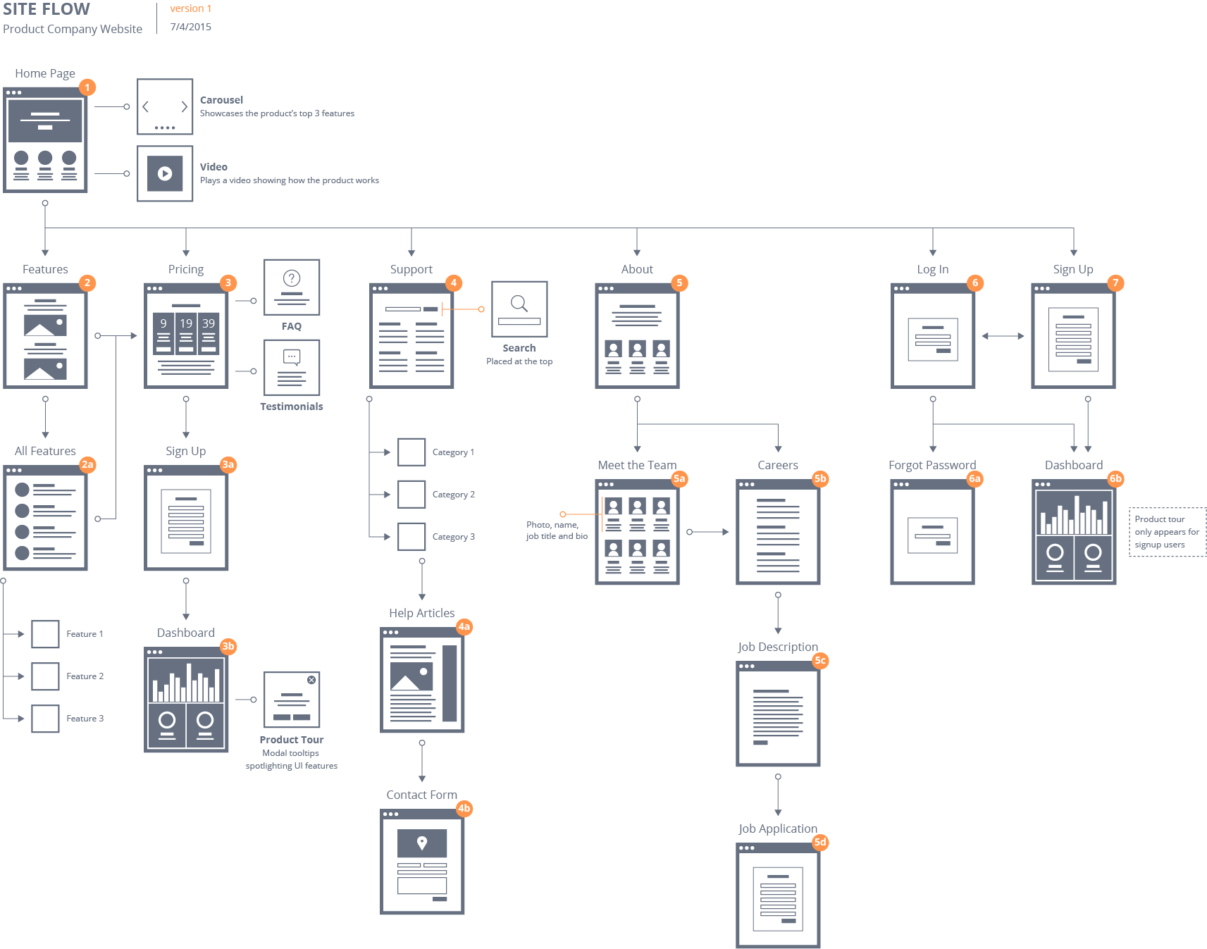
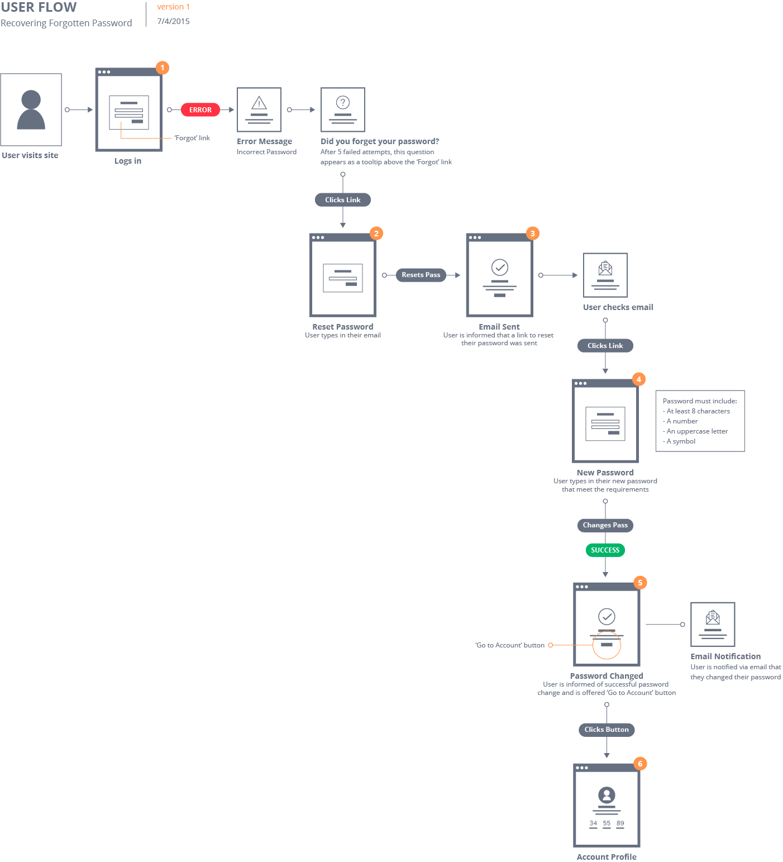
Qual a diferença?
http://designr.com.br/sitemap-e-user-flow-quais-as-diferencas-e-quando-usar-cada-um/
Site Flow
User Flow

Slide 6
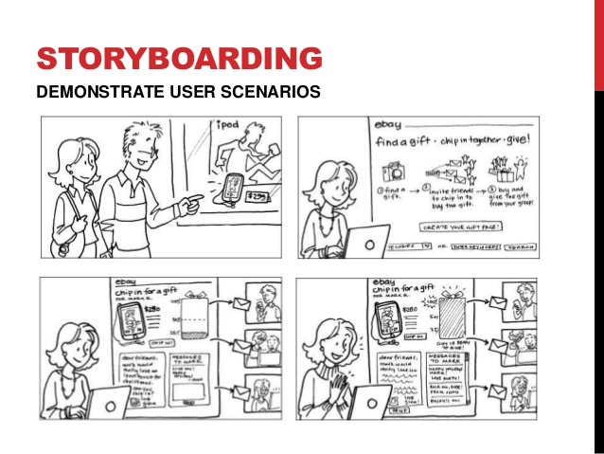
Um storyboard, também chamado de esboço sequencial, é uma forma de contar uma história ou explicar algo com desenhos sequenciais que vão ilustrar algo com muito mais clareza do que uma descrição em texto ou verbal.

Slide 7
Vantagens no uso de Storyboards
Os storyboards são fáceis de serem digeridos por quem entende pouco de desenvolvimento de softwares, porque coloca os personagens em seus papéis reais e permitem uma leitura mais humana sobre o caso de uso;
Os storyboards normalmente contemplam representações tanto do comportamento do usuário quanto do desenho da interface, sem que uma coisa ganhe mais importância que a outra;
Os storyboards podem circular com mais facilidade entre diferentes stakeholders e têm maior força na hora de garantir a venda / kickoff oficial do projeto;

Slide 8
Vantagens no uso de Storyboards
Os storyboards podem despertar novas ideias e conceitos quando são mostrados para outros designers, o que favorece bastante a criação colaborativa;
Os storyboards, por serem naturalmente interessantes de ler (quem não gosta de ler quadrinhos?), dão uma boa visibilidade do trabalho do UX Designer para o restante do time;
Os storyboards te forçam a pensar no contexto de uso da interface: onde a história acontece? qual o background? qual o horário do dia? como o produto se encaixa na rotina da pessoa?
https://brasil.uxdesign.cc/o-uso-dos-storyboards-como-documentação-de-base-de-ux-design-11b3b2ac1fa4

Slide 9
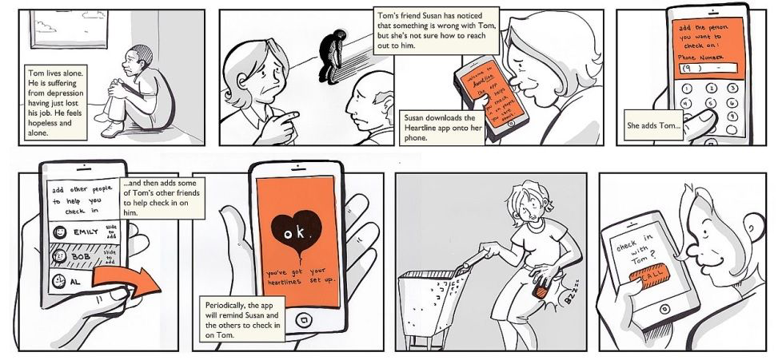
Storyboards! Vamos treinar ...

